Slide 1
COVIDskiy
Название проекта

Slide 2

Защита проекта по 3 кейсу IT направления события «Форум Байкал 2020»
Разработкой занимались:
Головань Кирилл Грехнев Иван

Slide 3
Цель проекта:
Создать приложение, которое поможет отслеживать и анализировать обстановку вокруг COVID-19 как в мире, так и внутри выбранной страны

Slide 4

Интерфейс приложения:
4
Стартовое окно (появляется при 1 запуске приложения)
Левый sidebar
Основная вкладка «Новости»
Вкладка «Инфографика»
Вкладка «Настройки»
Вкладка «О программе»

Slide 5
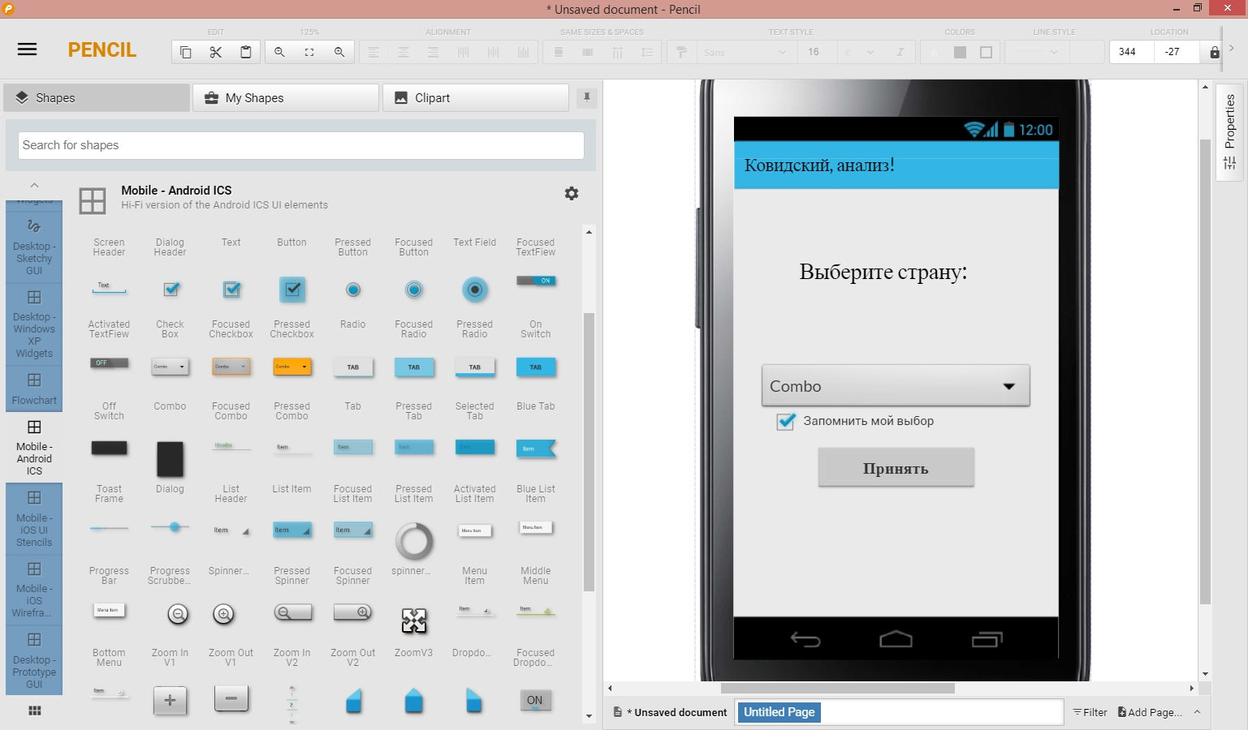
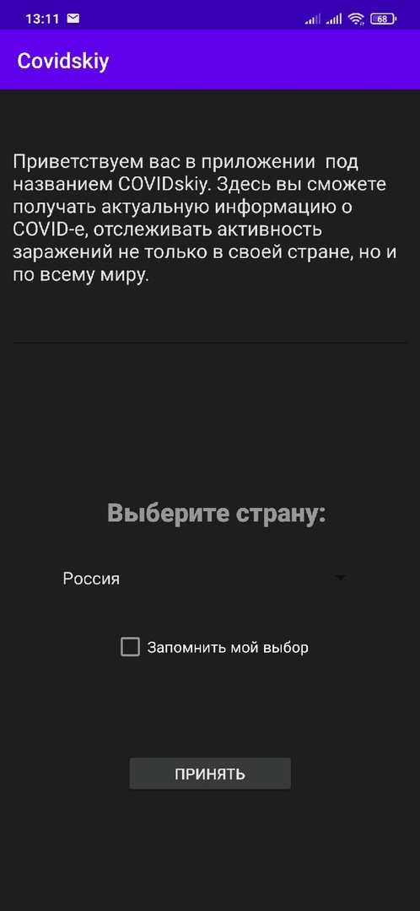
Стартовое окно:
Макет:
Реализация:
Разработка в Pencil

Slide 6
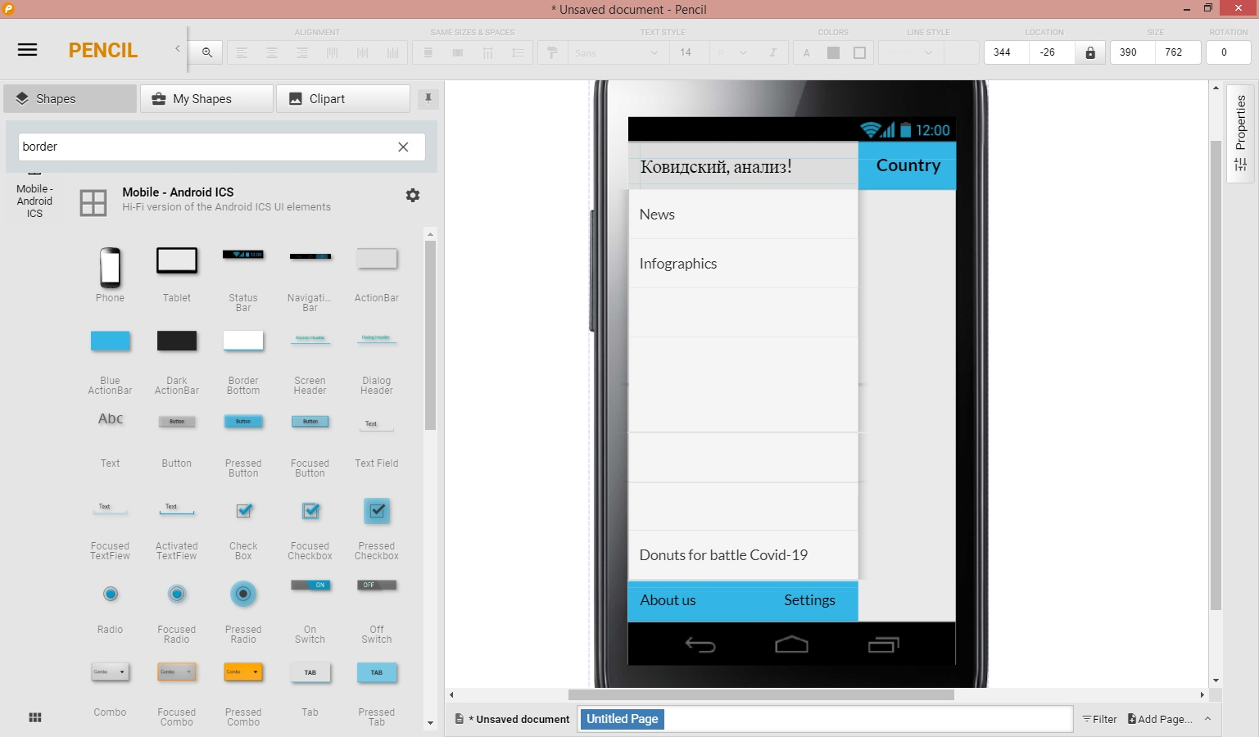
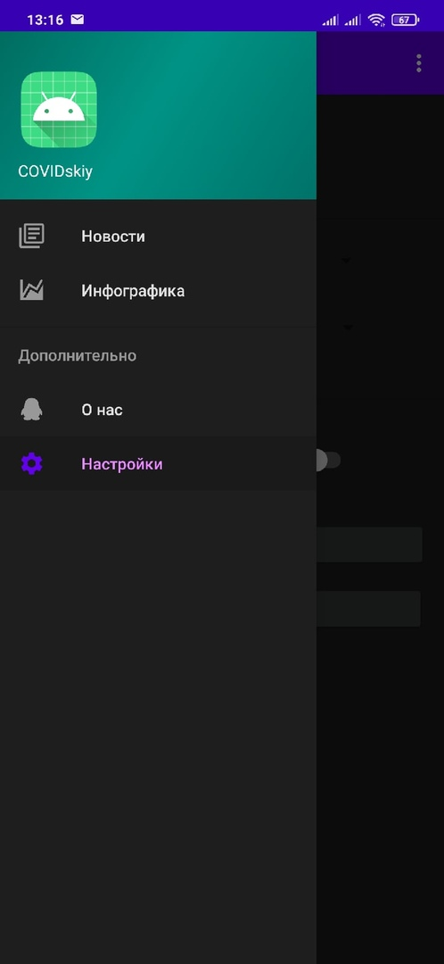
Sidebar:
Макет:
Реализация:

Slide 7
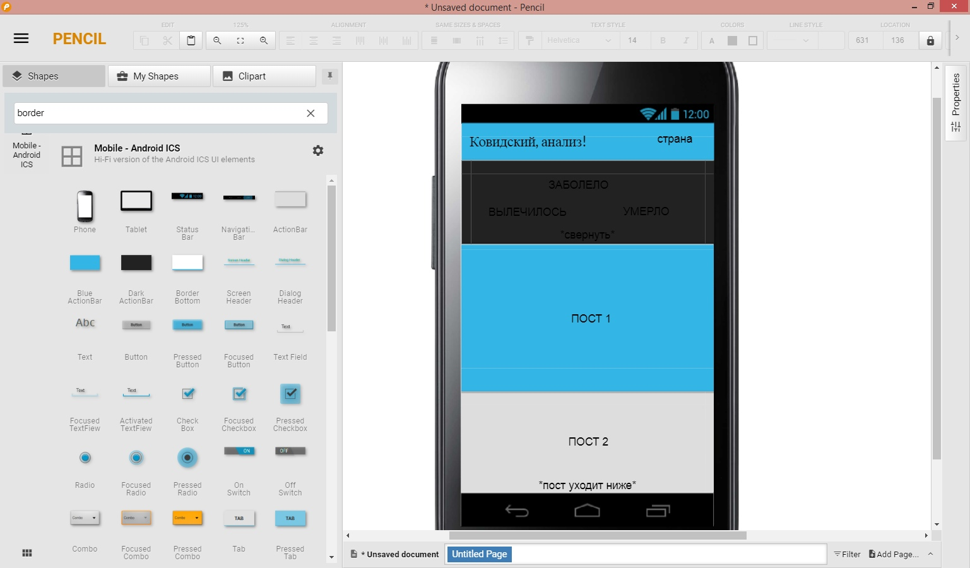
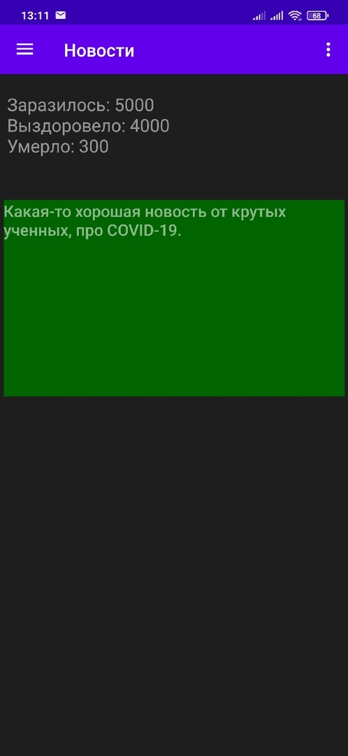
Вкладка «Новости»:
Макет:
Реализация:

Slide 8
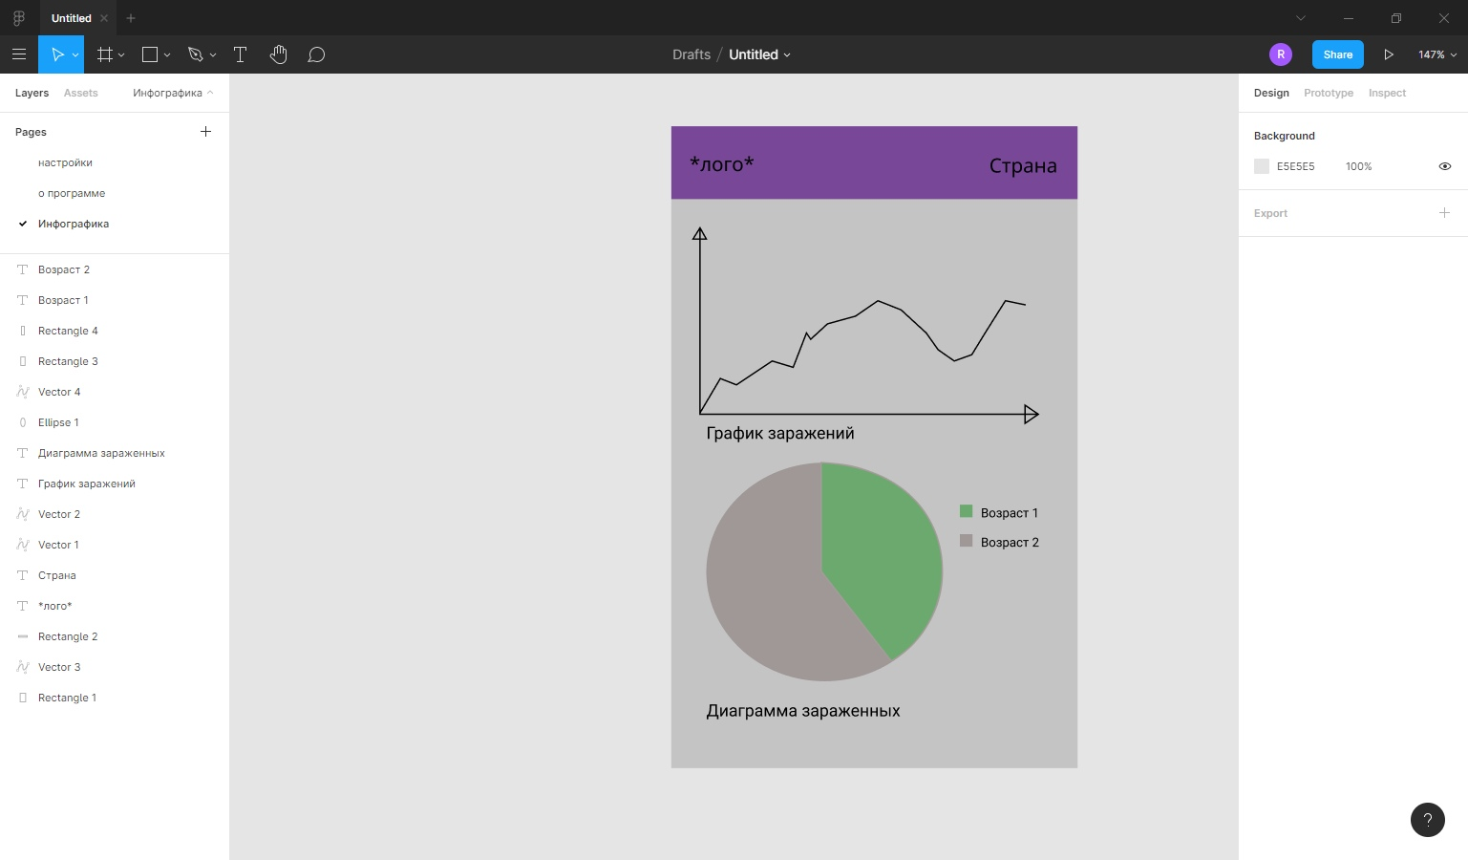
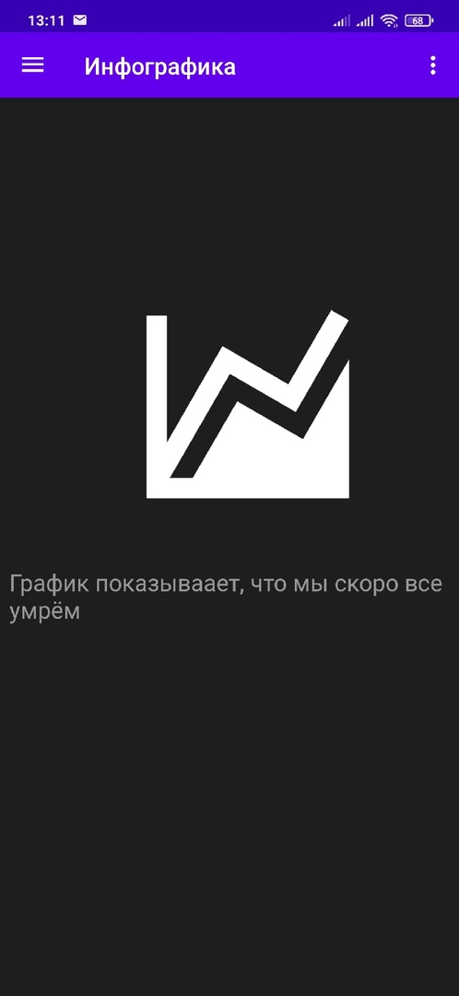
Вкладка «Инфографика»:
Макет:
Реализация:
Разработка в Figma

Slide 9
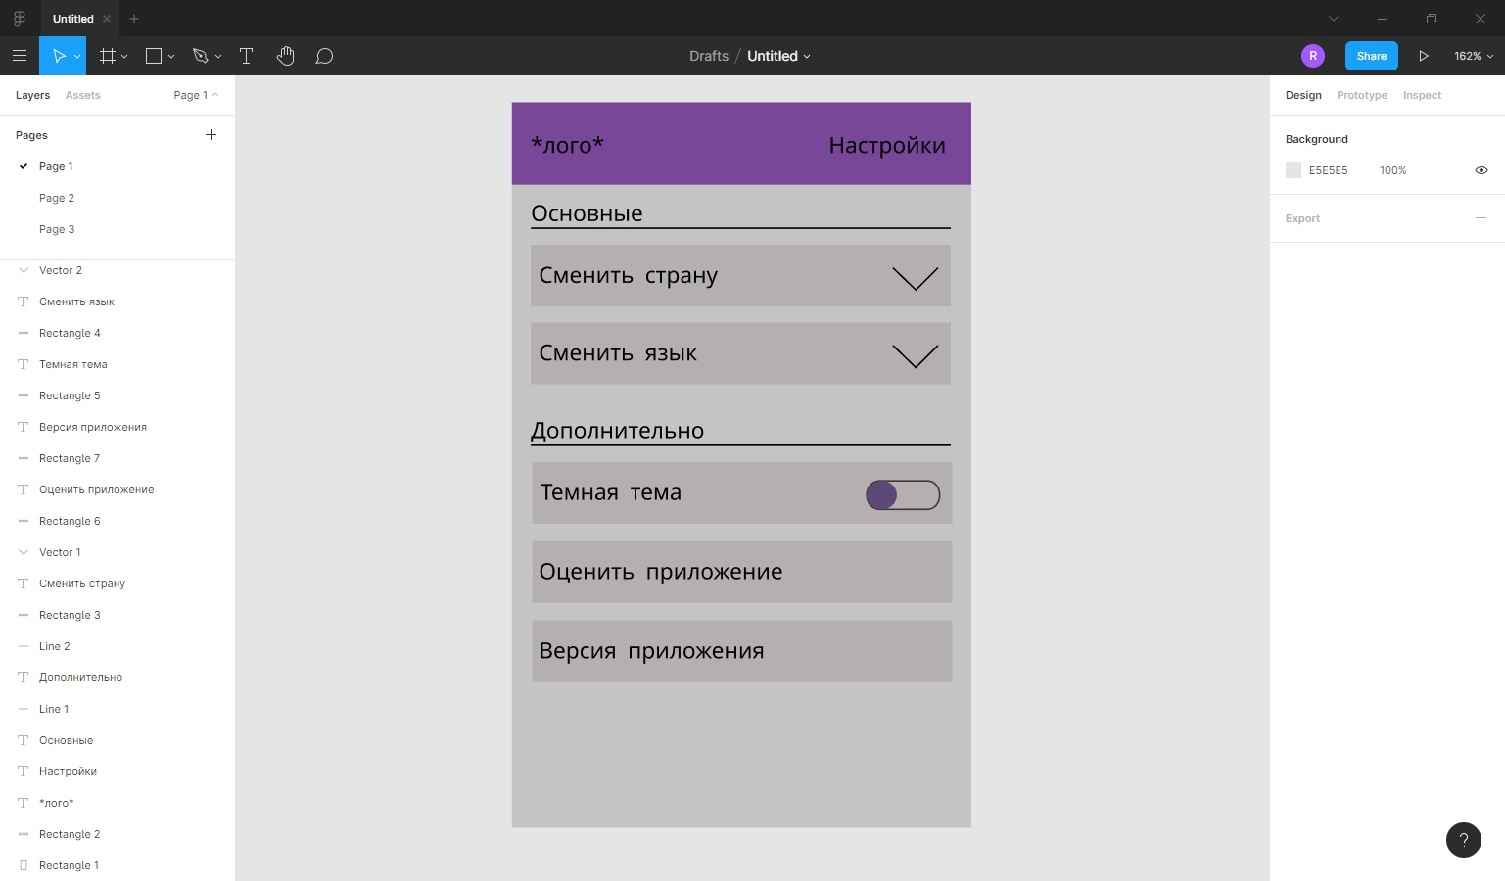
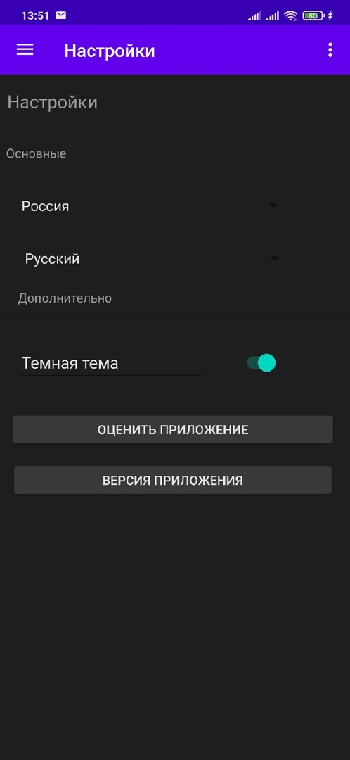
Вкладка «Настройки»:
Макет:
Реализация:

Slide 10
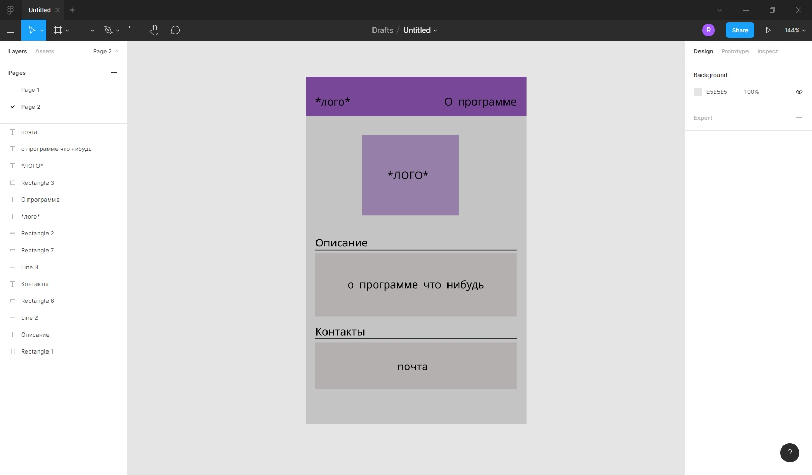
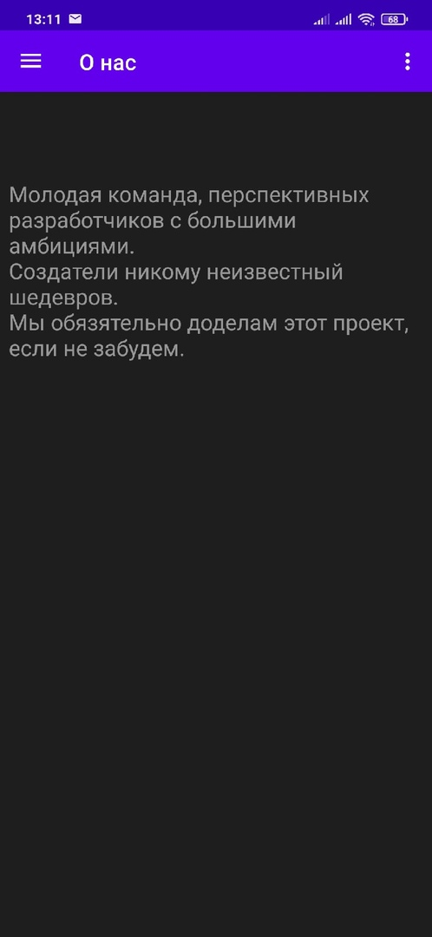
Вкладка «О программе»:
Макет:
Реализация:

Slide 11
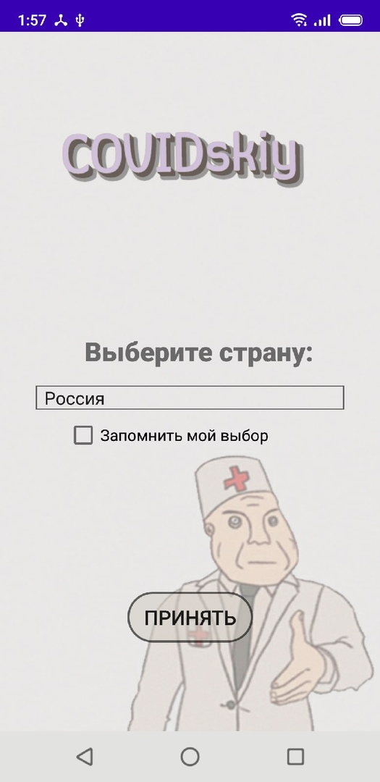
Смена темы
Светлая:
Темная:

Slide 12


Будьте здоровы! Спасибо!
https://github.com/Halacky/Covidskiy

